Slide 1

Repaso
presente
futuro
pasado (pretérito)
Hoy vamos a repasar:
6 verbos importantes en pasado, presente y futuro
cómo conversar sobre el tiempo libre

Slide 2
To go to the cinema
I like to go/going …
I usually go…
I went...
I’m going to go…
To go shopping
I like to go/going …
I usually go…
I went...
I’m going to go…
To go out with friends
I like to go out/going out…
I usually go out…
I went out...
I’m going to go out…
Notes:
Start by giving out the sheet (Slides 2/3 on A4) and ask students to brainstorm in pairs any that they know (there should be some!). They can fill them in on their sheets. Get volunteers to tell you the ones they know already. Reassure the class that you will be presenting them for them to check their answers and write in (using a different colour pen) all those they are not sure of.

Slide 3
To download music
I like to download …
I usually download…
I downloaded...
I’m going to download…
To play football
I like to play/playing …
I usually play…
I played...
I’m going to play…
To watch tv
I like to watch…
I usually watch…
I watched...
I’m going to watch…

Slide 4
To go to the cinema
I like to go/going …
I usually go…
I went...
I’m going to go…
presente
Normalmente ..
voy al cine
me gusta
ir al cine
futuro
pasado
El próximo fin de semana..
El fin de semana pasado..
voy a ir al cine
fui al cine
Notes:
Make this stage as interactive as possible by eliciting answers from the class.

Slide 5

To go shopping
I like to go/going …
I usually go…
I went...
I’m going to go…
presente
Normalmente ..
voy de compras
me gusta
ir de compras
futuro
pasado
El próximo fin de semana..
El fin de semana pasado..
voy a ir de compras
fui de compras

Slide 6
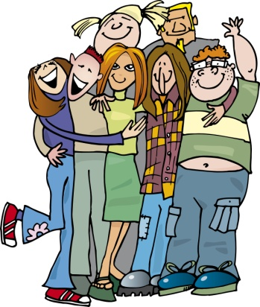
To go out with friends
I like to go out/going …
I usually go out…
I went out...
I’m going to go out…
presente
Normalmente ..
salgo con mis amigos
me gusta
salir con mis amigos
futuro
pasado
El próximo fin de semana..
El fin de semana pasado..
voy a salir con mis amigos
salí con mis amigos

Slide 7
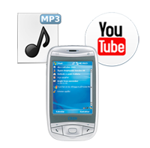
To download music
I like to download…
I usually download…
I downloaded...
I’m going to download…
presente
Normalmente ..
descargo música
me gusta
descargar música
futuro
pasado
El próximo fin de semana..
El fin de semana pasado..
voy a descargar música
descargué música

Slide 8

To play football
I like to play/playing…
I usually play…
I played...
I’m going to play…
presente
Normalmente ..
juego al fútbol
me gusta
jugar al fútbol
futuro
pasado
El próximo fin de semana..
El fin de semana pasado..
voy a jugar al fútbol
jugué al fútbol

Slide 9

To watch tv
I like to watch/watching…
I usually watch…
I watched...
I’m going to watch…
presente
Normalmente ..
veo la tele
me gusta
ver la tele
futuro
pasado
El próximo fin de semana..
El fin de semana pasado..
voy a ver la tele
vi la tele

Slide 10
To go to the cinema
I like to go/going …
I usually go…
I went...
I’m going to go…
To go shopping
I like to go/going …
I usually go…
I went...
I’m going to go…
To go out with friends
I like to go out/going out…
I usually go out…
I went out...
I’m going to go out…

Slide 11
To download music
I like to download …
I usually download…
I downloaded...
I’m going to download…
To play football
I like to play/playing …
I usually play…
I played...
I’m going to play…
To watch tv
I like to watch…
I usually watch…
I watched...
I’m going to watch…

Slide 12
¿Qué haces normalmente en tu tiempo libre? (PRESENTE) ¿Qué hiciste el fin de semana pasado? (PASADO)
¿Qué planes tienes para el próximo fin de semana? (FUTURO)
ir al cine | ir de compras | jugar al fútbol
descargar música | ver la tele | salir con amigos
Notes:
Put the class into 2 x halves. One half in pairs or fours will have a conversation about free time using this as prompts. By splitting the class, you should be able to spend a few moments with each group, asking additional questions to extend the conversation and add to the spontaneity.
http://thistimeimeanit.com/wp-content/uploads/2011/04/group-of-friends.jpg
http://3.bp.blogspot.com/_QThUOpS_rSA/TPPcnH2R4LI/AAAAAAAABow/X1Rg5GDOFNc/s1600/television.jpg

Slide 13
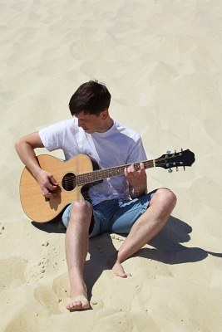
Félix Batista
Me encanta la música. Mi pasatiempo preferido es escuchar y descargar música. También toco dos instrumentos.
Toco la guitarra con mis amigos en un grupo que se llama ‘Destino’. Tocamos todos los miércoles en mi garaje.
El fin de semana pasado tocamos en un concierto en el instituto – fue muy guay! En julio cuando hace buen tiempo vamos a tocar en un festival de música en mi pueblo.
Pero tengo que escribir más canciones porque hasta ahora ¡solo tenemos 5 canciones!
Notes:
The other half of the class will do this reading activity.

Slide 14
Contesta en inglés
What 3 things does Félix like doing?
What does he say he did last year?
What are the band’s plans for next year?
What does Félix say they have to do first?
¿Cómo se dice en español?
To play (an instrument) | = tocar
I like to play..
We play …
We played…
We’re going to play

